Slide 1

С#. Мини-программы урок 1-2
Подготовил: Меринов Дмитрий, студент 195 группы

Slide 2
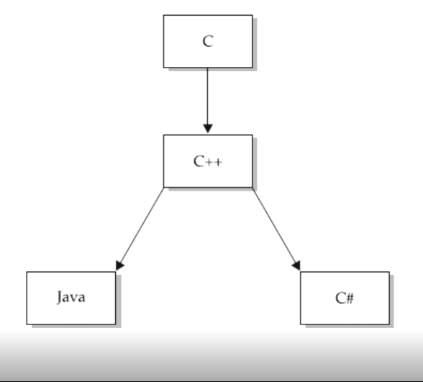
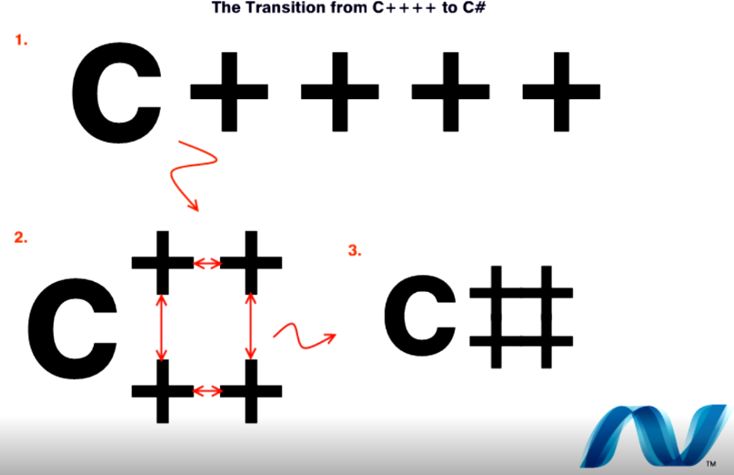
Язык С# относится к «СИ» подобным языкам(Похож на java и C++)
Символ # можно составить из 4-х символов «+»

Slide 3


Урок 1: «Подготовка рабочей среды»
Для создания нашего первого приложения нам потребуется приложение Visual Studio(минимум Express, чем выше – тем лучше)

Slide 4
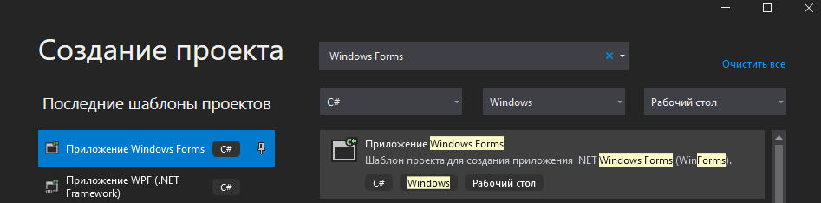
Создаём проект. Выбираем приложение Windows Forms

Slide 5
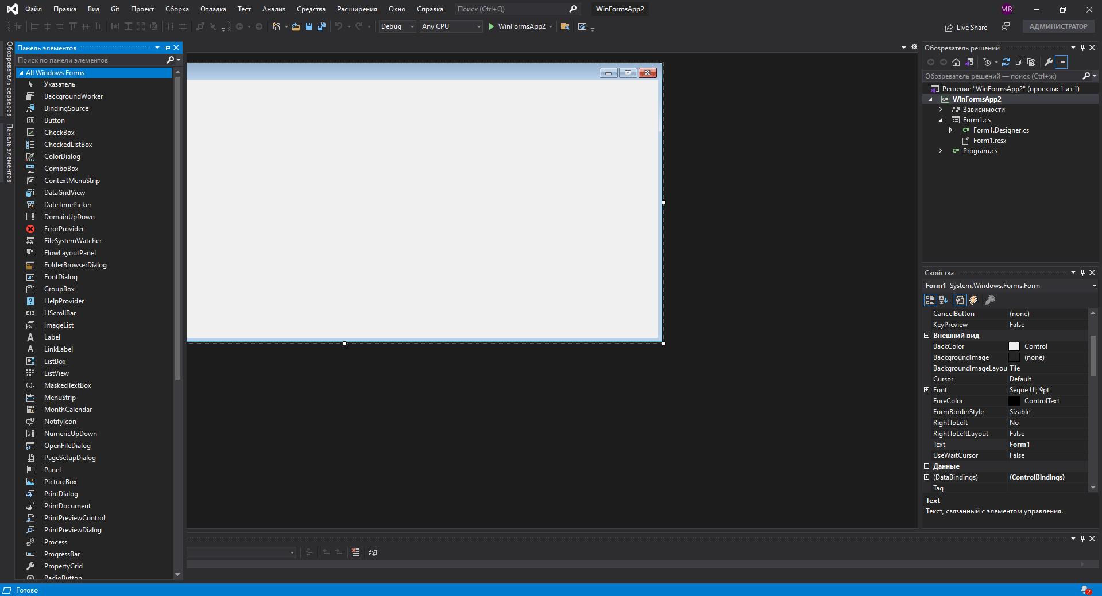
Настраиваем «Панель управления», Панель «Свойства» и «Обозреватель решений»
(как показано на скриншоте). Нам важно их наличие.

Slide 6

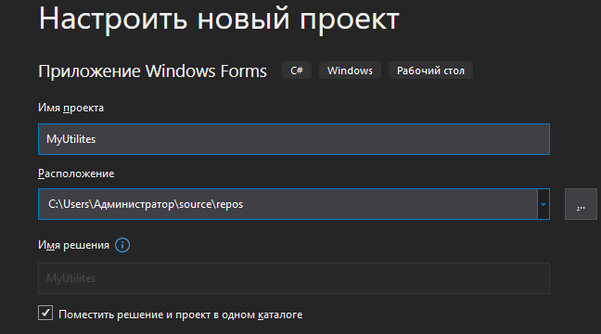
Урок 2: Подготовка формы
Создаём проект «приложение Windows Form»
Называем проект «MyUtilites» (Мои утилиты)

Slide 7
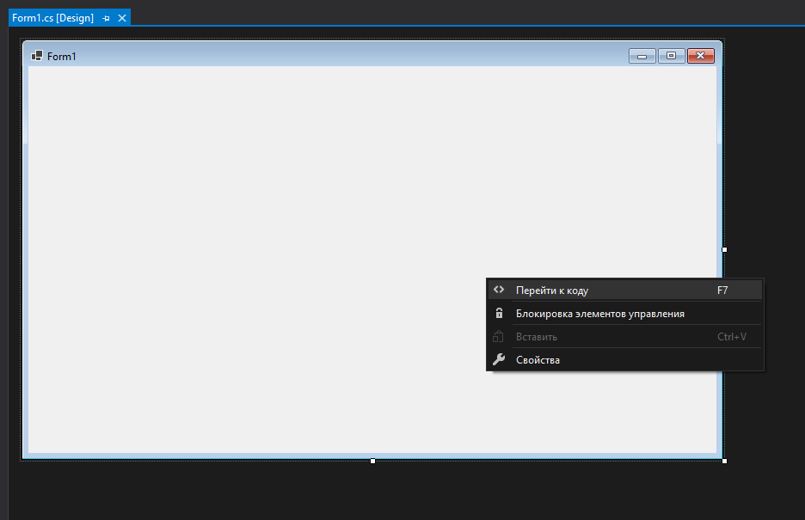
Весь наш основной код будет находиться в Form1.cs. Перейти к коду формы можно с помощью нажатия горячей клавиши F7 или нажав правой кнопкой мыши по форме и далее выбрать «Перейти к коду»

Slide 8
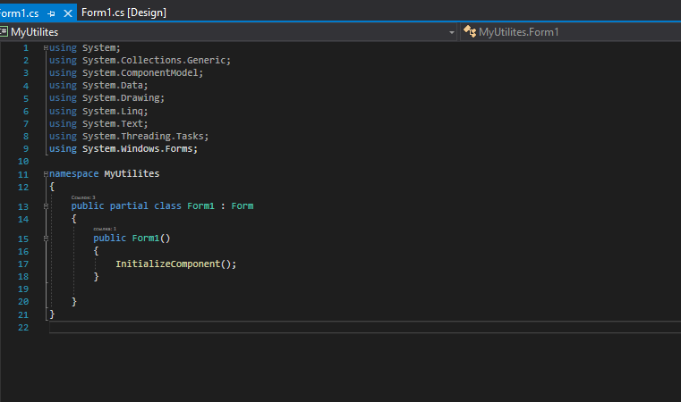
Перед нами откроется следующий код

Slide 9
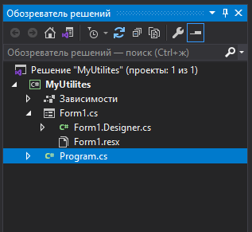
Рекомендую ознакомиться и с другими файлами кода (Program.cs и Form1.Designer,)

Slide 10
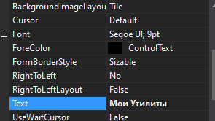

Перейдём в панель «Свойства» и попробуем поменять некоторые параметры, например «Name» Таким образом изменяем параметр «Name» на «MainForm» вы также можете попробовать изменить и другие параметры
Здесь мы изменили текст формы, грубо говоря - название

Slide 11

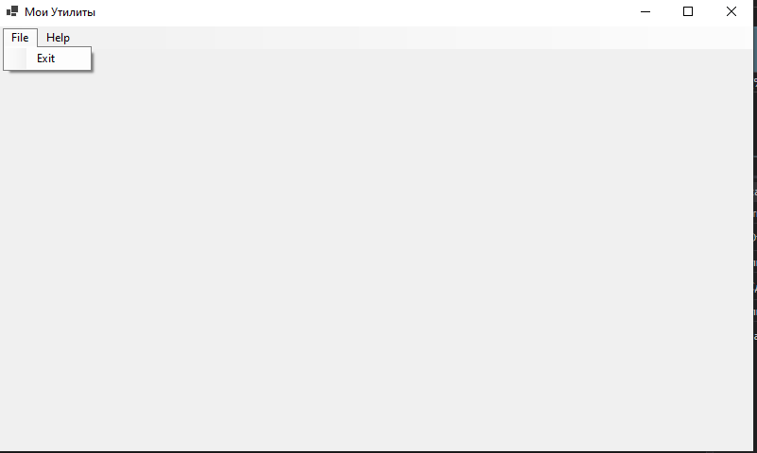
С помощью «Панели элементов» добавляем в нашу форму MenuStrip
Должно получиться следующим образом

Slide 12
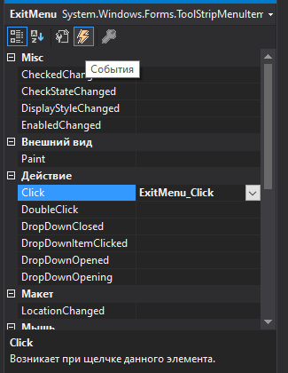
Далее нам нужно задать так называемое «событие» вкладке «Exit» в нашем MenuStrip. Добавим событие закрытия программы по нажатию на вкладку «Exit»
Нажимаем на «молнию» и выбираем действие «Click» двойным нажатием

Slide 13
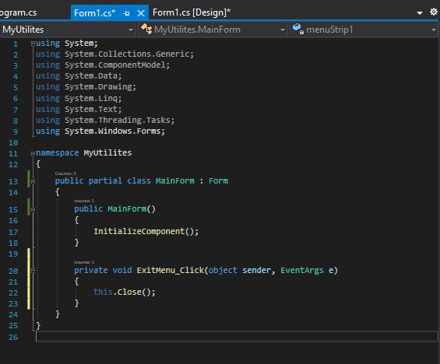
Нас перебрасывает в Form1.cs. В этом файле создаётся метод нажатия на нашу вкладку Exit. Прописываем всего одну команду: this.Close(); Теперь, после нажатия на вкладку Exit наша программа будет завершаться.
Запускаем программу и проверяем!

Slide 14
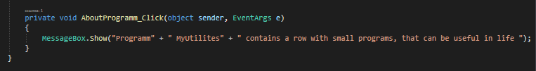
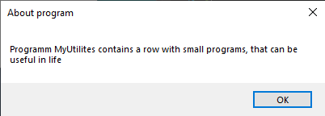
Далее создадим обработку события вкладке «About program» Нажимаем дважды на нашу вкладку. Нас перебрасывает в файл Form1.cs прописываем методу AboutProgramm_Click вывод сообщения о программе
Так же добавим через запятую заголовок «About program»

Slide 15

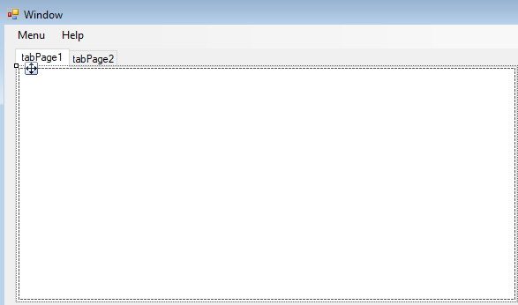
Урок 3: Счетчик
С помощью панели элементов добавляем форму

Slide 16
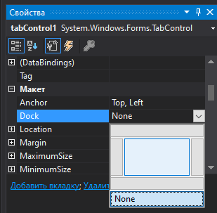
Добавление и настройка формы
Параметр Dock в свойствах позволяет
заполнить всю форму
Свойство tabPages отвечает за свойства страницы

Slide 17
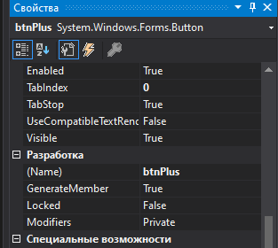
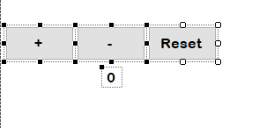

Добавление кнопки и текста
С помощью панели элементов > Button добавим 3 кнопки и Label - текст
В их свойствах зададим им название и текст
Далее, чтобы задать свойства стиля всем
элементам, выделим их, удерживая CTRL
И заменим шрифт

Slide 18
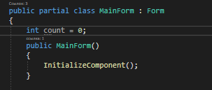
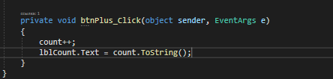
Добавление переменной
Теперь перейдем к коду и внутри класса MainForm объявим переменную
Далее добавим обработчик событий на кнопку ‘+’ и присвоим нашему тексту lblCount значение новой переменной

Slide 19
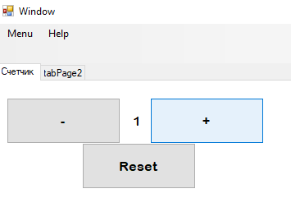
Проверка
Расставим все по своим местам и запустим программу:
При нажатии на кнопку + мы видим что значение label увеличивается

Slide 20
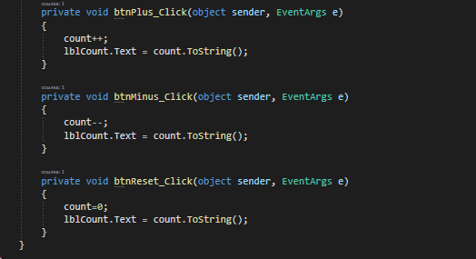
Настройка кнопок
Теперь аналогично добавим событие на кнопку ‘-’, которое будет уменьшать значение нашей переменной, а для кнопки Reset – обнуление переменной

Slide 21

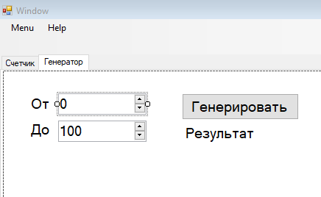
Урок 4: Генератор случайных чисел
Создадим 3 label, кнопку и NumericUpDown с помощью панели элементов.
Зададим им имена и текст, по желанию изменим параметры шрифта. Далее расположим так, как нам нужно

Slide 22
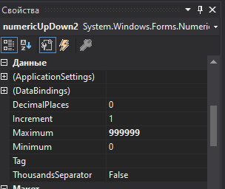
Создание событий
Для numericUpDown можно установить максимальные и минимальные значения в свойствах .

Slide 23
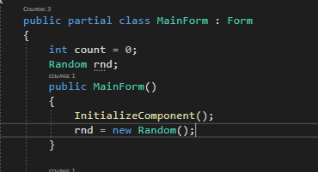
Создание событий
Для генерации случайных чисел нам необходимо объявить переменную класса Random и создаем экземпляр (с помощью метода new).

Slide 24
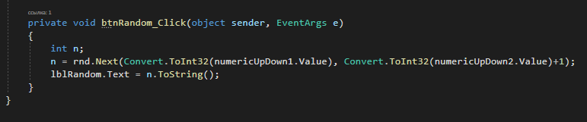
Создание событий
Следующим шагом мы создаем обработчик событий на созданную кнопку, где добавляем новую переменную типа Int и присваиваем ей случайное целое число с заданным диапазоном, в который входят значения numericUpDown1, заданные пользователем. К последнему значению добавим +1, чтобы крайнее значение тоже входило в диапазон. И выведем результат в наш label.

Slide 25
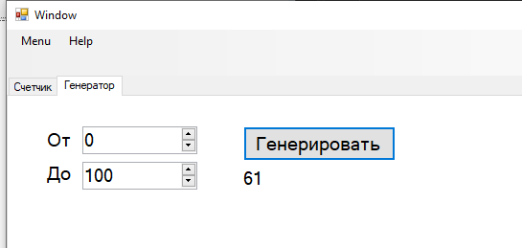
Проверка
Запустим и проверим наш генератор.

